Slide 1
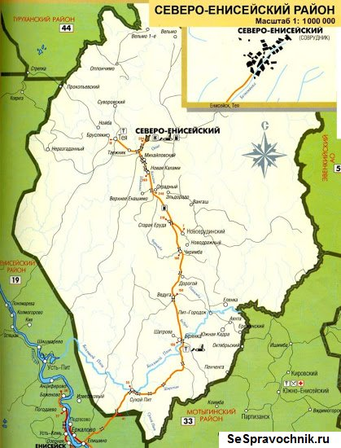







Бюджет для граждан
К ОТЧЕТУ ОБ ИСПОЛНЕНИИ БЮДЖЕТА
СЕВЕРО-ЕНИСЕЙСКОГО РАЙОНА ЗА 2022 ГОД

Slide 2


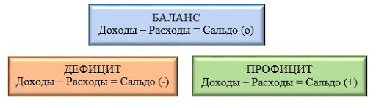
Основные параметры исполнения бюджета Северо-Енисейского района за 2022 год (тыс.рублей)
Доходы
Расходы
2 590 383,9
4 047 247,8
Дефицит
-1 456 863,9

Slide 3


Основные параметры бюджета Северо-Енисейского района за 2022 год (тыс. рублей)
План
Факт
%
исполнения
Доходы
3 251 102,4
2 590 363,9
79,7
Расходы
4 126 450,9
4 047 247,8
98,1
- Дефицит
+ Профицит
- 875 348,5
- 1 456 863,9

Slide 4
Основные параметры бюджета Северо-Енисейского района за 2022 год (тыс. рублей)

Slide 5
Основные характеристики бюджета
Северо-Енисейского района (тыс. рублей)
№ п/п | Направление | 2021 год факт | 2022 год план | 2022 год факт | % исполнения
1 | ДОХОДЫ, в том числе: | 3 301 813,8 | 3 251 102,4 | 2 590 383,9 | 79,7
 | доходы (налоговые, неналоговые) | 2 790 416,2 | 2 723 269,3 | 2 071 151,1 | 76,1
 | безвозмездные поступления | 511 397,6 | 527 833,1 | 519 232,8 | 98,4
2 | РАСХОДЫ, в том числе: | 2 908 379,9 | 4 126 450,9 | 4 047 247,8 | 98,1
 | расходы за счет средств из краевого и федерального бюджета | 488 349,7 | 508 512,1 | 499 687,5 | 98,3
 | расходы за счет собственных средств | 2 420 030,2 | 3 617 938,8 | 3 547 560,3 | 98,0
3 | ДЕФИЦИТ (-) ПРОФИЦИТ (+) | 393 433,9 | - 875 348,5 | -1 456 863,9 | х
4 | ИСТОЧНИКИ, в том числе: | - 393 433,9 | 875 348,5 | 1 456 863,9 | х
 | кредиты, полученные от кредитных организаций | 0,0 | 550 000,0 | 550 000,0 | х
 | погашение кредитов от кредитных организаций | 0,0 | 0,0 | 0,0 | х
 | получение бюджетных кредитов от других бюджетов бюджетной системы РФ | 0,0 | 0,0 | 0,0 | х
 | погашение бюджетных кредитов от других бюджетов бюджетной системы РФ | 0,0 | 0,0 | 0,0 | х
 | изменение остатков | -393 433,9 | 325 348,5 | 906 863,9 | х
 | Иные источники внутреннего финансирования дефицитов бюджетов | 0,0 | 0,0 | 0,0 | х

Slide 6
Динамика доходов и расходов бюджета Северо-Енисейского района (тыс. рублей)

Slide 7
Динамика источников внутреннего финансирования дефицита бюджета Северо-Енисейского района (тыс. рублей)

Slide 8
Структура безвозмездных поступлений от других бюджетов бюджетной системы Российской Федерации за 2018-2022 годы (%)

Slide 9
Исполнение по доходам бюджета
Северо-Енисейского район (тыс. рублей)
№ п.п. | Наименование | факт 2021 | план 2022 | факт 2022 | % исполнения
1 | Итого доходов: (стр. 2 + стр.5) | 3 301 813,8 | 3 251 102,4 | 2 590 383,9 | 79,7
2 | Итого собственных доходов (стр.3+ стр.4): | 2 790 416,2 | 2 723 269,3 | 2 071 151,1 | 76,1
3 | Налоговые доходы: | 2 640 559,5 | 2 594 820,1 | 1 940 936,8 | 74,8
3.1 | налог на прибыль | 1 917 017,9 | 1 793 200,0 | 1 134 526,5 | 63,3
3.2 | налог на доходы физических лиц | 700 502,9 | 770 602,8 | 776 147,1 | 100,7
3.3 | акцизы | 1 562,1 | 3 603,9 | 3 645,0 | 101,1
3.4 | налоги на совокупный доход | 15 740,5 | 20 278,5 | 19 972,9 | 98,5
3.5 | налог на имущество | 932,1 | 969,0 | 880,3 | 90,8
3.6 | земельный налог | 2 887,3 | 4 101,1 | 3 770,5 | 91,9
3.7 | государственная пошлина | 1 916,6 | 2 064,8 | 1 994,5 | 96,6
4 | Неналоговые доходы: | 149 856,7 | 128 449,2 | 130 214,3 | 101,4
4.1 | доходы от использования имущества, находящегося в муниципальной собственности | 92 290,2 | 62 680,7 | 62 787,7 | 100,2
4.2 | платежи при пользовании природными ресурсами | 10 540,8 | 12 064,0 | 11 266,8 | 93,4
4.3 | доходы от оказания платных услуг (работ) и компенсации затрат государства | 11 373,1 | 7 258,0 | 7 870,4 | 104,5
4.4 | доходы от продажи материальных и нематериальных активов | 31 697,2 | 42 289,0 | 44 367,8 | 104,9
4.5 | административные платежи и сборы | 47,1 | 53,5 | 52,0 | 97,2
4.6 | штрафы, санкции, возмещение ущерба | 3 849,9 | 2 829,0 | 2 864,6 | 101,3
4.7 | прочие неналоговые доходы | 58,4 | 1 005,0 | 1 005,0 | 100,0
5 | Безвозмездные поступления (МБТ) | 511 397,6 | 519 232,8 | 519 232,8 | 98,4

Slide 10
Динамика безвозмездных поступлений в бюджет Северо-Енисейского района (тыс. рублей)

Slide 11
Динамика исполнения по доходам бюджета
Северо-Енисейского района (тыс. рублей)

Slide 12
Динамика налоговых доходов бюджета Северо-Енисейского района (тыс. рублей)

Slide 13
Динамика неналоговых доходов бюджета Северо-Енисейского района (тыс. рублей)

Slide 14
Динамика расходов бюджета Северо-Енисейского района по разделам и подразделам классификации расходов бюджетов
(тыс. рублей)
КФСР | Наименование КФСР | 2020 год факт | 2021 год факт | 2022 год план | 2022 год факт | % исполнения 2022 года
0100 | ОБЩЕГОСУДАРСТВЕННЫЕ ВОПРОСЫ | 313 375,7 | 327 373,4 | 392 934,3 | 377 699,6 | 96,1
0102 | Функционирование высшего должностного лица субъекта Российской Федерации и муниципального образования | 12 096,8 | 7 671,7 | 9 450,6 | 9 331,3 | 98,7
0103 | Функционирование законодательных (представительных) органов государственной власти и представительных органов муниципальных образований | 6 717,4 | 4 282,6 | 5 272,1 | 5 272,1 | 100,0
0104 | Функционирование Правительства Российской Федерации, высших исполнительных органов государственной власти субъектов Российской Федерации, местных администраций | 223 924,2 | 269 949,6 | 299 508,9 | 292 966,9 | 97,8
0105 | Судебная система | 9,0 | 8,4 | 105,6 | 105,6 | 100,0
0106 | Обеспечение деятельности финансовых, налоговых и таможенных органов и органов финансового (финансово-бюджетного) надзора | 35 042,1 | 42 491,1 | 41 555,8 | 41 446,9 | 99,7
0107 | Обеспечение проведения выборов и референдумов | 2 400,0 | 0,0 | 0,0 | 0,0 | 0,0
0111 | Резервные фонды | 0,0 | 0,0 | 1 000,0 | 0,0 | 0,0

Slide 15
КФСР | Наименование КФСР | 2020 год факт | 2021 год факт | 2022 год план | 2022 год факт | % исполнения 2022 год
0113 | Другие общегосударственные вопросы | 33 186,2 | 2 970,0 | 36 041,4 | 28 576,8 | 79,3
0200 | НАЦИОНАЛЬНАЯ ОБОРОНА | 546,7 | 529,9 | 6 591,6 | 6 552,0 | 99,4
0203 | Мобилизационная и вневойсковая подготовка | 546,7 | 529,9 | 6 591,6 | 6 552,0 | 99,4
0300 | НАЦИОНАЛЬНАЯ БЕЗОПАСНОСТЬ И ПРАВООХРАНИТЕЛЬНАЯ ДЕЯТЕЛЬНОСТЬ | 37 794,7 | 56 721,5 | 63 511,1 | 49 963,7 | 78,7
0309 | Защита населения и территории от чрезвычайных ситуаций природного и техногенного характера, гражданская оборона | 35 545,2 | 53 907,4 | 57 811,7 | 44 424,5 | 76,8
0310 | Обеспечение пожарной безопасности | 1 280,4 | 2 318,1 | 5 367,7 | 5 207,6 | 97,0
0314 | Другие вопросы в области национальной безопасности и правоохранительной деятельности | 969,1 | 496,0 | 331,7 | 331,7 | 100,0
0400 | НАЦИОНАЛЬНАЯ ЭКОНОМИКА | 155 265,4 | 212 274,1 | 257 514,9 | 257 467,9 | 100,0
0405 | Сельское хозяйство и рыболовство | 642,4 | 695,2 | 637,9 | 637,9 | 100,0
0408 | Транспорт | 18 755,4 | 23 230,5 | 44 955,1 | 44 955,1 | 100,0
0409 | Дорожное хозяйство (дорожные фонды) | 85 831,2 | 153 098,6 | 116 242,8 | 116 242,8 | 100,0
0412 | Другие вопросы в области национальной экономики | 50 036,4 | 35 249,8 | 95 679,0 | 95 632,0 | 100,0
0500 | ЖИЛИЩНО-КОММУНАЛЬНОЕ ХОЗЯЙСТВО | 689 483,5 | 1 009 886,3 | 1 583 106,5 | 1 560 273,1 | 98,6
0501 | Жилищное хозяйство | 69 011,6 | 107 243,5 | 436 694,6 | 417 701,6 | 95,7
0502 | Коммунальное хозяйство | 530 561,9 | 749 316,9 | 961 199,1 | 959 994,7 | 99,9

Slide 16
КФСР | Наименование КФСР | 2020 год факт | 2021 год факт | 2022 год план | 2022 год факт | % исполнения 2022 год
0503 | Благоустройство | 53 632,1 | 123 780,1 | 139 211,2 | 138 460,8 | 99,5
0505 | Другие вопросы в области жилищно-коммунального хозяйства | 36 277,9 | 29 545,8 | 46 001,7 | 44 116,0 | 95,9
0600 | Охрана окружающей среды | 1 663,2 | 1 521,4 | 2 297,6 | 2 285,9 | 99,5
0603 | Охрана объектов растительного и животного мира и среды их обитания | 0,0 | 1 303,0 | 2297,6 | 2285,9 | 99,5
0605 | Другие вопросы в области охраны окружающей среды | 1 663,2 | 218,4 | 0,0 | 0,0 | 0,0
0700 | ОБРАЗОВАНИЕ | 619 198,6 | 762 101,3 | 813 333,0 | 799 676,1 | 98,3
0701 | Дошкольное образование | 161 163,8 | 180 455,0 | 199 177,5 | 196 676,7 | 98,7
0702 | Общее образование | 283 024,3 | 377 164,2 | 381 412,2 | 374 553,2 | 98,2
0703 | Дополнительное образование | 104 342,6 | 115 299,0 | 131 394,8 | 129 030,3 | 98,2
0707 | Молодежная политика и оздоровление детей | 10 899,3 | 18 600,6 | 27 638,5 | 27 453,6 | 99,3
0709 | Другие вопросы в области образования | 59 768,6 | 70 582,5 | 73 701,0 | 71 962,3 | 97,6
0800 | КУЛЬТУРА, КИНЕМАТОГРАФИЯ | 139 689,0 | 159 852,9 | 247 421,7 | 243 654,3 | 98,5
0801 | Культура | 87 826,3 | 98 995,3 | 178 534,7 | 176 370,0 | 98,8
0804 | Другие вопросы в области культуры, кинематографии | 51 862,7 | 60 857,6 | 68 887,0 | 67 284,2 | 97,7

Slide 17
КФСР | Наименование КФСР | 2020 год факт | 2021 год факт | 2022 год план | 2022 год факт | % исполнения 2022 года
0900 | ЗДРАВООХРАНЕНИЕ | 9 484,9 | 21 201,6 | 16 007,4 | 15 280,9 | 95,5
0901 | Стационарная медицинская помощь | 9 484,9 | 21 201,6 | 16 007,4 | 15 280,9 | 95,5
1000 | СОЦИАЛЬНАЯ ПОЛИТИКА | 40 767,3 | 48 563,8 | 81 875,5 | 73 763,1 | 90,1
1001 | Пенсионное обеспечение | 2 008,4 | 2 549,4 | 2 887,0 | 2 887,0 | 100,0
1003 | Социальное обеспечение населения | 24 820,2 | 29 585,6 | 44 429,3 | 36 983,8 | 83,2
1004 | Охрана семьи и детства | 672,6 | 869,8 | 3 392,7 | 2 936,6 | 86,6
1006 | Другие вопросы в области социальной политики | 13 266,1 | 15 539,0 | 31 166,5 | 30 955,7 | 99,3
1100 | ФИЗИЧЕСКАЯ КУЛЬТУРА И СПОРТ | 77 984,6 | 78 628,9 | 98 507,2 | 97 898,8 | 99,4
1102 | Массовый спорт | 60 696,8 | 59 456,4 | 80 166,8 | 79 610,7 | 99,3
1103 | Спорт высших достижений | 284,7 | 360,3 | 445,5 | 440,6 | 98,9
1105 | Другие вопросы в области физической культуры и спорта | 17 003,1 | 18 812,2 | 17 894,9 | 17 847,5 | 99,7
1200 | СРЕДСТВА МАССОВОЙ ИНФОРМАЦИИ | 24 263,9 | 29 724,8 | 34 990,5 | 34 372,9 | 98,2
1202 | Периодическая печать и издательства | 24 263,9 | 29 724,9 | 34 990,5 | 34 372,9 | 98,2
1400 | МЕЖБЮДЖЕТНЫЕ ТРАНСФЕРТЫ ОБЩЕГО ХАРАКТЕРА БЮДЖЕТАМ БЮДЖЕТНОЙ СИСТЕМЫ РОССИЙСКОЙ ФЕДЕРАЦИИ | 3 837,9 | 200 000,0 | 528 359,6 | 528 359,6 | 100,0
1403 | Обслуживание государственного внутреннего и муниципального долга | 3 837,9 | 200 000,0 | 528 359,6 | 528 359,6 | 100,0
Итого |  | 2 113 355,4 | 2 908 379,9 | 4 126 450,9 | 4 047 247,8 | 98,1

Slide 18
Сведения о расходах бюджета Северо-Енисейского района в разрезе видов расходов (тыс.рублей)
КВР | Наименование КВР | 2020 факт | 2021 факт | 2022 план | 2022 факт | % исполнения 2022 года
100 | Расходы на выплаты персоналу в целях обеспечения выполнения функций государственными (муниципальными) органами, казенными учреждениями, органами управления государственными внебюджетными фондами | 435 458,3 | 528 205,6 | 555 237,9 | 550 743,6 | 99,2
200 | Закупка товаров, работ и услуг для государственных (муниципальных) нужд | 319 982,8 | 486 795,9 | 695 666,3 | 655 117,3 | 94,2
300 | Социальное обеспечение и иные выплаты населению | 53 268,9 | 53 842,1 | 57 851,7 | 56 614,7 | 97,9
400 | Капитальные вложения в объекты недвижимого имущества государственной (муниципальной) собственности | 78 957,4 | 155 337,2 | 435 180,6 | 422 927,5 | 97,2
500 | Межбюджетные трансферты | 0,0 | 200 000,0 | 528 359,6 | 528 359,6 | 100,0
600 | Предоставление субсидий бюджетным, автономным учреждениям и иным некоммерческим организациям | 680 648,2 | 771 773,7 | 904 136,8 | 884 825,8 | 97,9
700 | Обслуживание государственного (муниципального) долга | 3 838,0 | 0,0 | 0,0 | 0,0 | х
800 | Иные бюджетные ассигнования | 541 201,8 | 712 425,3 | 950 018,0 | 948 659,3 | 99,9
 | Всего | 2 113 355,4 | 2 908 379,9 | 4 126 450,9 | 4 047 247,8 | 98,1

Slide 19
Доля исполнения межбюджетных трансфертов по ГРБС за 2022 год
499 687,5 (тыс. рублей)
Субсидии – 52 999,5 Субвенции – 415 951,8 Иные МБТ – 30 736,2

Slide 20
Доля программных и непрограммных расходов в структуре бюджета Северо-Енисейского района (%)

Slide 21
Расходы на реализацию муниципальных программ и непрограммных расходов бюджета Северо-Енисейского района в 2022 году (тыс. рублей)

Slide 22
Доля муниципальных программ бюджета Северо-Енисейского района в 2022 году
Программные расходы
3 744 254,4 тыс. рублей
Непрограммные расходы 302 993,4тыс. рублей

Slide 23
Расходы бюджета Северо-Енисейского района на реализацию национальных проектов (тыс. рублей)
 | Наименование национального проекта
Годы реализации | Образование |  | Безопасные и качественные автомобильные дороги | Культура | Жилье и городская среда | Демография
 | в рамках федерального проекта «Современная школа» для создания (обновления) материально-технической базы для реализации основных и дополнительных общеобразовательных программ цифрового и гуманитарного профилей | в рамках федерального проекта «Социальная активность» | в рамках федерального проекта «Безопасность дорожного движения» на повышение безопасности дорожного движения | в рамках федерального проекта «Культурная среда» на создание модельных муниципальных библиотек | в рамках федерального проекта «Жилье» на благоустройство дворовых и общественных территорий муниципальных образований | в рамках федерального проекта «Спорт – норма жизни»
2019 (факт) | Х | Х | 298,9 из них: 229,9 – КБ 69,0 – МБ | 5 000,0 из них: 5 000,0 – ФБ | 3 618,8 из них: 2 993,1 – ФБ* 157,5 – КБ* 468,2 – МБ* | Х
2020 (факт) | 1483,0 из них: 1 366,6 – ФБ 71,9 – КБ 44,5 – МБ | Х | 904,3 из них: 379,5 – КБ 524,8 – МБ | Х | Х | Х
2021 (факт) | 5 350,5 из них: 4 930,5 – ФБ 259,5 – КБ 160,5 – МБ | Х | 511,6 из них: 379,2 – КБ 132,4 – МБ | Х | Х | Х
2022 (факт) | Х | 511,0, из них: 500,0 - КБ 11,0 - МБ | Х | Х | Х | 3 447,5, из них: 2 947,6 – ФБ 155,1 – КБ 344,8 - МБ
ФБ* - Федеральный бюджет КБ*- краевой бюджет МБ* - местный бюджет

Slide 24
Участие муниципальных учреждений Северо-Енисейского района
в национальных проектах в 2022 году (тыс. рублей)
Наименование национального проекта | Наименование федерального проекта | Расход средств | Получатель средств | Направление расхода
Образование | в рамках федерального проекта «Социальная активность» (091P552281) | 511,0, из них: 500,0 - КБ 11,0 - МБ | муниципальное бюджетное учреждение «Молодежный центр «АУРУМ» Северо-Енисейского района | Оснащение объектов спортивной инфраструктуры спортивно-технологическим оборудованием
Демография | в рамках федерального проекта «Спорт – норма жизни» (092Е876620) | 3 447,5, из них: 2 947,6 – ФБ 155,1 – КБ 344,8 - МБ | муниципальное казенное учреждение «Спортивный комплекс Северо-Енисейского района «Нерика» | Поддержка деятельности муниципальных ресурсных центров поддержки добровольчества (волонтерства)
Итого: | Х | 3 958,5 | Х | Х

Slide 25

Муниципальная программа «Развитие образования» (тыс. рублей)
Цель муниципальной программы – обеспечение высокого качества образования на территории района, соответствующего потребностям граждан и перспективным задачам развития экономики, организация отдыха и оздоровления детей.
Общий объем расходов по программе | Бюджетная роспись с учетом изменений | Исполнено | % исполнения
 | 826 959,2 | 805 948,1 | 97,5
Основные направления расходов в 2022 году
650 501,2
Развитие дошкольного, общего и дополнительного образования
513 ребенка получили дошкольного образования, 1 271 ребенок получил общее образования, 1 861 детей получили дополнительное образование
Обеспечение жизнедеятельности образовательных учреждений
Капитальные и текущие ремонты образовательных учреждений, а также приобретение оборудования и мебели для столовых образовательных учреждений, комплектов технологического оборудования для пищеблоков, асфальтирование территории МБОУ «ССШ № 2»
34 346,5
43 719,6
Сохранение и укрепление здоровья детей
Питанием обеспечены 1252 учащийся. Обеспечены молоком 552 учащихся с 1 по 5 классы.
5 418,4
Поддержка одаренных детей
Участие 697 одаренных детей в олимпиадах и конкурсах различного уровня, обеспечение необходимым материально-техническим оборудованием.
71 962,4
Обеспечение реализации муниципальной программы
Содержание Управления образования администрации Северо-Енисейского района

Slide 26

Основные результаты при реализации муниципальной программы Северо-Енисейского района «Развитие образования»
Основные результаты | План | Факт
Удельный вес численности обучающихся по программам общего образования, участвующих в олимпиадах и конкурсах различного уровня в общей численности обучающихся по программам общего образования, % | 68,8 | 68,8
Доля оздоровленных детей школьного возраста, % | 83 | 83
Доля учащихся муниципальных общеобразовательных учреждений, получающих горячее питание, % | 99,7 | 99,7
Доля детей в возрасте от 1,5 до 3 лет, которым предоставлена возможность получать услуги дошкольного образования, в общей численности детей в возрасте от 1,5 до 3 лет (с учетом групп кратковременного пребывания), % | 97,74 | 97,7
Доля детей в возрасте от 3 до 7 лет, которым предоставлена возможность получать услуги дошкольного образования, в общей численности детей в возрасте от 3 до 7 лет (с учетом групп кратковременного пребывания), % | 97,32 | 96,52
Уровень удовлетворенности жителей района качеством предоставления муниципальных услуг по отрасли образования, % | 93,2 | 93,2
Доля обучающихся, охваченных основными и дополнительными общеобразовательными программами цифрового и гуманитарного профилей, % | 88,05 | 40,2
Доля выпускников, набравших более 50 баллов по результатам ЕГЭ (в расчете на 1 предмет) в общей численности выпускников, сдавших ЕГЭ, % | 71,0 | 71,0
Доля муниципальных общеобразовательных учреждений, соответствующих современным требованиям обучения в общем количестве муниципальных общеобразовательных учреждений, % | 84,8 | 84,8
Доля общеобразовательных учреждений (с числом обучающихся более 50), в которых действуют управляющие советы, % | 100,0 | 100,0
Доля детей с ограниченными возможностями здоровья, обучающихся в общеобразовательных учреждениях, имеющих лицензию и аккредитованных по программам специальных (коррекционных) образовательных учреждений, от количества детей данной категории, обучающихся в общеобразовательных учреждениях, % | 100,0 | 100,0
Доля педагогических работников, прошедших добровольную независимую оценку квалификации, % | 5 | 15
Количество муниципальных мероприятий, проводимых с целью обеспечения непрерывности профессионального мастерства педагогических работников, шт. | 11 | 11
Количество детей, отдохнувших на летних пришкольных оздоровительных площадках, чел. | 540 | 504

Slide 27
Финансовое обеспечение организации отдыха и оздоровления детей в 2022 году
(тыс. рублей)
Сумма |  |  | Направление расходов
Бюджетная роспись с учетом изменений | Исполнено | % исполнения
5 660,9 | 5 660,4 | 100,0 | Финансовое обеспечение переданных Красноярским краем отдельных государственных полномочий и финансовое обеспечение дополнительных мероприятий по охране и укреплению здоровья детей, проживающих в Северо-Енисейском районе, всего
в том числе:
3 858,5 | 3 858,0 | 100,0 | Субвенции бюджетам муниципальных образований на осуществление государственных полномочий по организации и обеспечению отдыха и оздоровления детей в рамках подпрограммы «Развитие дошкольного, общего и дополнительного образования» государственной программы Красноярского края «Развитие образования» (в соответствии с Законом края от 19 апреля 2018 года № 5-1533 «О наделении органов местного самоуправления муниципальных районов и городских округов края государственными полномочиями по организации и обеспечению отдыха и оздоровления детей»), всего:
из них:
1 119,3 | 1 119,3 | 100,0 | оплата 70 % стоимости 58 путевок
110,3 | 110,3 | 100,0 | оплата 100 % стоимости 4 путевок детям-сиротам
2 628,9 | 2 628,4 | 100,0 | оплата 70 % стоимости набора продуктов питания для 354 детей, оплата 100 % стоимости набора продуктов питания для 186 детей
1 802,4 | 1 802,4 | 100,0 | Финансовое обеспечение решения Северо-Енисейского районного Совета депутатов от 14.04.2022 № 340-22 «О дополнительном финансовом обеспечении расходов, связанных с организацией отдыха и оздоровления детей (обучающихся) в образовательных организациях Северо-Енисейского района в каникулярное время при их направлении в краевые и муниципальные загородные оздоровительные лагеря, расположенные на территории края в 2022 году», всего:
из них:
578,9 | 578,9 | 100,0 | дополнительное финансовое обеспечение оплаты 30 % средней стоимости 58 путевок в краевые загородные лагеря, расположенные на территории Красноярского края
769,2 | 769,2 | 100,0 | дополнительное финансовое обеспечение оплаты 30 % стоимости набора продуктов питания или готовых блюд и их транспортировки в лагеря с дневным пребыванием детей для 354 детей
454,3 | 454,3 | 100,0 | дополнительное финансовое обеспечение оплаты 100 % стоимости услуг по сопровождению детей в краевые и муниципальные загородные оздоровительные лагеря, расположенные на территории края

Slide 28

Муниципальная программа Северо-Енисейского района «Реформирование и модернизация жилищно-коммунального хозяйства и повышение энергетической эффективности» (тыс. рублей)
Цель муниципальной программы – обеспечение населения района качественными жилищно-коммунальными услугами в условиях развития рыночных отношений в отрасли и ограниченного роста оплаты жилищно-коммунальных услуг; формирование целостности и эффективной системы управления энергосбережением и повышением энергетической эффективности; обеспечение населения и организаций района топливом для нужд отопления и лесоматериалом для проведения ремонтно-строительных работ.
Общий объем расходов по программе | Бюджетная роспись с учетом изменений | Исполнено | % исполнения
 | 954 221,1 | 953 016,7 | 99,9
Основные направления расходов в 2022 году:
175 289,7 | Подпрограмма 1. «Модернизация, реконструкция, капитальный ремонт объектов коммунальной инфраструктуры и обновление материально-технической базы предприятий жилищно-коммунального хозяйства Северо-Енисейского района»
27 314,0 | Капитальный ремонт участков сетей тепловодоснабжения, холодного водоснабжения
592,4 | Расходы по подготовке проектов капитальных ремонтов объектов, а также расходы на проверку достоверности определения сметной стоимости капитального ремонта объектов муниципальной собственности Северо-Енисейского района
20 598,5 | Субсидия на возмещение фактически понесенных затрат, связанных с обеспечением жизнедеятельности населения Северо-Енисейского района в части приобретения и установки емкостей для жидкого топлива в 2022 году
600,0 | Проведение независимой экспертизы работоспособности индивидуальных тепловых пунктов, расположенных в многоквартирных домах, гп Северо-Енисейский
5 489,1 | Капитальный ремонт кровли нежилого здания ремонтного цеха, ул. Северная, 1/5, гп Северо-Енисейский
21 090,7 | Содержание муниципального имущества - - монтаж узлов учета тепловой энергии в котельных в населенных пунктов Северо-Енисейского района, (оборудование многоквартирных домов индивидуальными тепловыми пунктами)
1 526,8 | Подготовка проектной документации с получением положительного заключения государственной экспертизы на капитальный ремонт систем противопожарной защиты в зданиях котельных населенных пунктов Северо-Енисейского района
41,4 | Проведение государственной экспертизы проектной документации на капитальный ремонт систем противопожарной защиты в зданиях котельных населенных пунктов Северо-Енисейского района
167,3 | Проведение государственной экспертизы проектной документации в объеме проверки сметной стоимости на капитальный ремонт систем противопожарной защиты в зданиях котельных населенных пунктов Северо-Енисейского района
97 389,5 | Приобретение оборудования, техники и запасных частей для нужд коммунального хозяйства
150,0 | Подготовка проектной документации по устройству пяти узлов учета тепловой энергии в теплоисточниках (котельных) в населенных пунктах Северо-Енисейского района
330,0 | Разработка проектной документации на монтаж индивидуальных тепловых пунктов системы горячего водоснабжения с закрытым контуром в жилых домах гп Северо-Енисейский

Slide 29
Продолжение:
5 950,7 | Подпрограмма 2. «Чистая вода Северо-Енисейского района»
5 950,7 | Строительство водозабора подземных вод гп Северо-Енисейский
763 615,4 | Подпрограмма 3. «Доступность коммунально-бытовых услуг для населения Северо-Енисейского района»
105 351,9 | Субвенции бюджетам муниципальных образований на реализацию отдельных мер по обеспечению ограничения платы граждан за коммунальные услуги
9 627,6 | Возмещение фактически понесенных затрат, связанных с обеспечением жителей района услугами бытового обслуживания в части возмещения части затрат в связи с оказанием бытовых услуг общих отделений бань гп Северо-Енисейский , п. Тея, п. Вангаш, п. Новая Калами, п. Енашимо
6 874,0 | Возмещение фактически понесенных затрат по организации водоснабжения населения в части доставки воды автомобильным транспортом от центральной водокачки к водоразборным колонкам и на содержание водоразборных колонок в гп Северо-Енисейский
10 814,6 | Возмещение фактически понесенных затрат, связанных с организацией в границах района теплоснабжения населения в части производства и (или) реализации топлива твердого (швырок всех групп пород)
14 015,4 | Субсидия на возмещение фактически понесенных затрат по организации в границах района теплоснабжения населения в части хранения нефти, находящейся в муниципальной собственности Северо-Енисейского района
23 253,9 | Субсидия на возмещение фактически понесенных затрат, связанных с организацией в границах района теплоснабжения населения в части доставки жидкого котельно-печного топлива от его места хранения в Северо-Енисейском районе до котельных Северо-Енисейского района
539 165,0 | Субсидия на финансовое обеспечение затрат, связанных с организацией в границах района теплоснабжения населения в части затрат по приобретению (закупу) котельно-печного топлива
28 185,8 | Субсидии, которые не были реализованы в 2021 году по причине окончания срока подачи заявок на конкурсный отбор в январе 2022 года
26 327,2 | Субсидия на возмещение фактически понесенных затрат, связанных с выполнением работ по строительству и содержанию (эксплуатации) автозимника от 266 километра автомобильной дороги «Епишино–Северо-Енисейский» до пункта отпуска товарной нефти Юрубчено-Тохомского месторождения протяженностью 240 километров (связанного с доставкой в Северо-Енисейский район котельно-печного топлива)
5 823,5 | Подпрограмма 4. «Энергосбережение и повышение энергетической эффективности в Северо-Енисейском районе»
5 823,5 | Выпадающие доходы энергоснабжающих организаций, связанных с применением государственных регулируемых цен (тарифов) на электрическую энергию, вырабатываемую дизельными электростанциями для населения
2 337,4 | Подпрограмма 5. «Участие в организации деятельности по обращению с твердыми коммунальными отходами на территории Северо-Енисейского района»
2 337,4 | Приобретение и доставка автомобильных весов для полигонов твердых коммунальных отходов в населенных пунктах Северо-Енисейского района

Slide 30

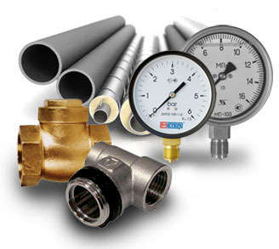
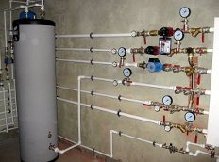
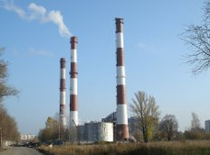
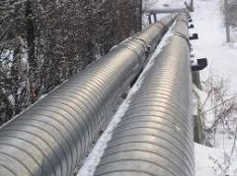
Основные результаты при реализации муниципальной программы Северо-Енисейского района «Реформирование и модернизация жилищно-коммунального хозяйства и повышение энергетической эффективности»
Основные результаты | план | факт
Снижение уровня износа коммунальной инфраструктуры, % | 70,0 | 70,0
Удельный вес проб воды, отбор которых произведен из водопроводной сети, которые не отвечают гигиеническим нормативам по санитарно-химическим показателям, % | 5 | 5
Объем котельно-печного топлива, необходимый для теплоснабжения района, тн | 12 331,6 | 12 331,6
Уровень оснащенности территории населенных пунктов Северо-Енисейского района обустроенными площадками для сбора твердых коммунальных отходов в целях улучшения санитарно-эпидемиологической обстановки, % | 100 | 100
Количество посещений муниципальных бань, чел. | 11 610 | 11 610
Объем топлива твердого (швырок всех групп пород), необходимый для теплоснабжения населения, проживающего в неблагоустроенном секторе района, куб.м | 6 416 | 6 416

Slide 31
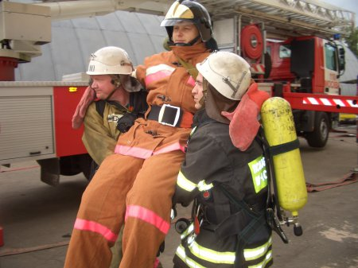
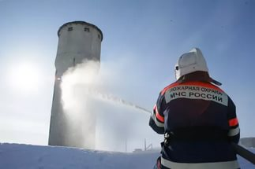
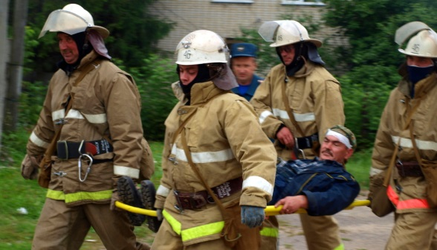
Муниципальная программа «Защита населения и территории Северо-Енисейского района от чрезвычайных ситуаций природного и техногенного характера и обеспечение профилактики правонарушений» (тыс. рублей)
Цель муниципальной программы - повышение эффективности защиты территории и
населения Северо-Енисейского района
Общий объем расходов по программе | Бюджетная роспись с учетом изменений | Исполнено | % исполнения
 | 50 797,3 | 49 881,3 | 98,2
Основные направления расходов в 2022 году
44 424,5 | Обеспечение предупреждения возникновения и развития чрезвычайных ситуаций природного и техногенного характера
5 125,1 | Обеспечение первичных мер пожарной безопасности в населенных пунктах района
331,7 | Профилактика правонарушений в районе
Основные результаты | План | Отчет
Предотвращение гибели людей при пожарах и ЧС природного и техногенного характера, человек | 1 | 2
Снижение числа пострадавших в районе при пожарах и ЧС природного и техногенного характера, человек | 2 | 1
Охват населения района, оповещаемого с помощью электросирен С-40 и средствами громкоговорящей связи от числа населения района, % | 90 | 90
Профилактическое обслуживание минерализованных защитных противопожарных полос, штук | 6 | 6
Количество обслуживаемых систем видеонаблюдения, установленных в общественных местах, единиц | 90 | 90

Slide 32
Муниципальная программа «Развитие культуры» (тыс. рублей)
Цель муниципальной программы – создание и сохранение благоприятных условий для устойчивого развития сферы культуры, создание единого культурного пространства и сохранения культурного наследия, развитие культурного и духовного потенциала населения Северо-Енисейского района
Общий объем расходов по программе | Бюджетная роспись с учетом изменений | Исполнено | % исполнения
 | 265 099,2 | 261 069,8 | 98,5
Основные направления расходов в 2022 году
83 276,0 | Финансовое обеспечение выполнения муниципального задания и субсидии на цели, не связанные с выполнением муниципального задания муниципального бюджетного учреждения «Централизованная клубная система Северо-Енисейского района»
38 914,7 | Обеспечение деятельности муниципального казенного учреждения «Центр обслуживания муниципальных учреждений Северо-Енисейского района»
35 650,9 | Финансовое обеспечение выполнения муниципального задания и субсидии на цели, не связанные с выполнением муниципального задания муниципального бюджетного учреждения «Централизованная библиотечная система Северо-Енисейского района»
28 369,6 | Обеспечение деятельности Отдела культуры администрации Северо-Енисейского района
12 594,5 | Финансовое обеспечение выполнения муниципального задания и субсидии на цели, не связанные с выполнением муниципального задания муниципального бюджетного учреждения дополнительного образования «Северо-Енисейская детская школа искусств»
9 360,0 | Финансовое обеспечение выполнения муниципального задания и субсидии на цели, не связанные с выполнением муниципального задания муниципального бюджетного учреждения «Муниципальный музей»
21 494,9 | Субсидия и софинансирование на государственную поддержку комплексного развития (Модернизация библиотеки)
1 168,0 | Монтажные работы по устройству нового бетонного крыльца (включая демонтаж старого крыльца) здания библиотеки, ул. Октябрьская, 6, п. Тея
6 508,1 | Монтажные работы по устройству нового бетонного крыльца (включая демонтаж старого крыльца) здания библиотеки, ул. Октябрьская, 6, п. Тея
7 556,4 | Подготовка проектной документации с выполнением инженерно-геологических, инженерно-геодезических изысканий и получением положительного заключения государственной экспертизы на строительство здания школы искусств, гп Северо-Енисейский, ул. Маяковского, 10А
1 183,4 | Расходы по подготовке проектов капитальных ремонтов объектов – 798,7, расходы на проверку достоверности определения сметной стоимости – 317,8, расходы на проверку сметной стоимости капитального ремонта объектов – 67,7

Slide 33
ПРОДОЛЖЕНИЕ
50,0 | Расходы на проведение авторского надзора за выполнением капитального ремонта помещений центральной районной библиотеки МБУ «ЦБС», ул. Ленина, 52, гп Северо-Енисейский
210,8 | Расходы на проведение измерений параметров электрооборудования и тепловизионного исследования помещений центральной районной библиотеки МБУ «ЦБС», ул. Ленина, 52, гп Северо-Енисейский
7 924,6 | Подготовка проектной документации с выполнением инженерно-геологических, инженерно-геодезических изысканий и получением положительного заключения государственной экспертизы на реконструкцию объекта незавершенного строительства в здание культурно-досугового центра, п. Брянка ул. Школьная, 26В
455,7 | Демонтаж сцены, ул. Ленина, 9Б, гп Северо-Енисейский
386,9 | Подготовка проекта капитального ремонта крыши здания РДК «Металлург» муниципального бюджетного учреждения «Централизованная клубная система Северо-Енисейского района» ул. Ленина, 9, гп Северо-Енисейский
5 407,4 | Капитальный ремонт здания районного дома культуры «Металлург» муниципального бюджетного учреждения «Централизованная клубная система Северо-Енисейского района» ул. Ленина, 9, гп Северо-Енисейский
557,9 | Внебюджетные источники

Slide 34
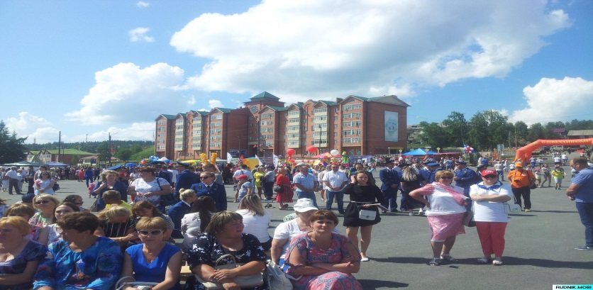
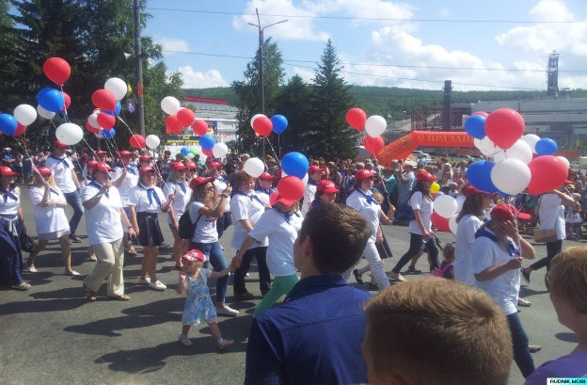
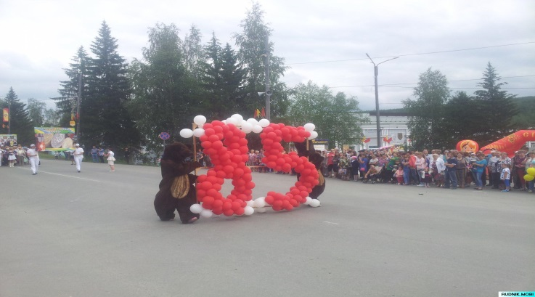
Основные результаты | Единица измерения | План | Факт
Процент представленных (во всех формах) музейных предметов от общего количества предметов основного фонда музея | % | 41,4 | 41,4
Число посетителей (индивидуальные посещения, экскурсионные посещения, мероприятия музея) | чел. | 9 200 | 9 202
Число книговыдач | ед. | 227 500 | 234 180
Количество посещений | ед. | 71 400 | 76 708
Увеличение доли библиотек, подключенных к сети интернет в общем количестве библиотек | ед. | 100 | 100
Число зарегистрированных пользователей | чел. | 7 887 | 8 065
Увеличение объема электронного каталога библиотек | % | 2,3 | 2,3
Количество поступлений новой литературы | ед. | 4 500 | 7 772
Количество книжного фонда | экз. | 103 850 | 107 648
Обеспечение эксплуатационно-технического обслуживания объектов и помещений, а так же содержание указанных объектов, помещений и прилегающей территории в надлежаще состоянии | кв. м | 22 646,3 | 22 646,3
Количество концертов, концертных программ, выставок и иных зрелищных мероприятий | ед. | 780 | 824
Соблюдение сроков предоставления отчетности | % | 100 | 100
Количество новых постановок народного театра «Самородок» | ед. | 4 | 2
Количество систематически обучающихся учащихся | чел. | 75 | 75
Исполнение сроков предоставления форм бюджетной отчетности по всем обслуживаемым учреждениям в вышестоящие организации | % | 100 | 100

Slide 35

Муниципальная программа Северо-Енисейского района «Развитие физической культуры, спорта и молодежной политики» (тыс. рублей)
Цель муниципальной программы – создание условий, обеспечивающих возможность граждан систематически заниматься физической культурой и спортом, повышение конкурентоспособности спорта Северо-Енисейского района на спортивной арене края; создание условий для развития потенциала молодежи и его реализации в интересах развития Северо-Енисейского района; создание благоприятных условий для оздоровления населения Северо-Енисейского района.
Общий объем расходов по программе | Бюджетная роспись с учетом изменений | Исполнено | % исполнения
 | 110 196,9 | 109 409,0 | 99,3
Основные направления расходов в 2017 году
Основные направления расходов в 2022 году:
59 882,0 | Финансовое обеспечение деятельности муниципального казенного учреждения «Спортивный комплекс Северо-Енисейского района «Нерика», -57 813,0 организации и проведения всероссийских, районных спортивных мероприятий, акций, участие в официальных физкультурных и спортивных мероприятиях Красноярского края – 2 069,0
17 847,5 | Обеспечение деятельности Отдела физической культуры, спорта и молодежной политики администрации Северо-Енисейского района
14 163,7 | Финансовое обеспечение выполнения муниципального задания и субсидии на цели, не связанные с выполнением муниципального задания в отношении муниципального бюджетного учреждения «Молодежный центр «АУРУМ» Северо-Енисейского района»
1 362,3 | Подготовка проектной документации, инженерных изысканий и государственной экспертизы на реконструкцию крыши здания крытого плавательного бассейна по ул. Фабричная, 1Б, гп Северо-Енисейский
862,7 | Подготовка проектной документации, инженерно-геодезических изысканий и государственной экспертизы на устройство зрительных трибун и ограждения стадиона по ул. Фабричная, 1 в гп Северо-Енисейский
5 047,9 | устройство травмобезопасного спортивного покрытия на баскетбольной площадке с разметкой для мини-футбола на центральном стадионе по ул. Фабричная, стр. 1 в гп Северо-Енисейский
688,6 | Разборка крытой переходной галереи, ул. Фабричная 1, А, гп. Северо-Енисейский
2 182,9 | Текущий ремонты душевых и раздевалок
7 371,4 | Приобретение инвентаря, оборудования и пассажирского автомобиля

Slide 36


Основные результаты при реализации муниципальной программы Северо-Енисейского района «Развитие физической культуры, спорта и молодежной политики»
Основные результаты | План | Факт
Доля граждан Северо-Енисейского района, систематически занимающегося физической культурой и спортом от общей численности населения района, % | 43,4 | 45,8
Количество участников официальных физкультурных мероприятий и спортивных соревнований, проводимых на территории Северо-Енисейского района, согласно календарному плану физкультурно-спортивных мероприятий Северо-Енисейского района, чел. | 4 300 | 4 500
Количество участников официальных физкультурных мероприятий и спортивных соревнований, проводимых Красноярского края, согласно календарному плану физкультурно-спортивных мероприятий Красноярского края, чел. | 90 | 26
Количество молодежи и взрослого населения района систематически занимающегося физической культурой и спортом в спортивных клубах по месту жительства граждан, чел. | 600 | 539
Количество проведенных молодежным центром мероприятий / их участников, шт/чел. | 131 / 3 800 | 131 / 3 800

Slide 37
Реализация инициативных проектов за счет средств иного межбюджетного трансферта бюджетам муниципальных образований на осуществление расходов, направленных на реализацию мероприятий по поддержке местных инициатив, в рамках подпрограммы «Поддержка местных инициатив» государственной программы Красноярского края «Содействие развитию местного самоуправления» в 2022 году (тыс. рублей)
№ строки | Наименование проекта | Средства краевого бюджета | Средства бюджета Северо-Енисейского района | Средства юридических лиц, индивидуальных предпринимателей | Средства граждан
1 | Инициативный проект гп Северо-Енисейский «Обустройство спортивной площадки «Спортивный дворик в гп Северо-Енисейский» | 1 858,8 | 110,6 | 154,9 | 88,5
2 | Иинициативный проект п. Тея Северо-Енисейского района «Приобретение оборудования для Дома культуры п. Тея Северо-Енисейского района» | 1 295,2 | 79,0 | 110,6 | 94,8
3 | Инициативный проект п. Новая Калами Северо-Енисейского района «Благоустройство детской игровой площадки «Солнышко» | 639,8 | 37,6 | 52,7 | 22,6
4 | Инициативный проект п. Вангаш Северо-Енисейского района «Благоустройство территории сельского Дома культуры п. Вангаш Северо-Енисейского района» | 700,0 | 574,2 | 99,1 | 42,5
5 | Инициативный проект п. Брянка Северо-Енисейского района «Звуки музыки» | 251,6 | 16,5 | 21,0 | 9,0
6 | Инициативный проект п. Вельмо «Приобретение 2-х пожарных мотопомп» | 70,1 | 4,1 | 0,0 | 8,2
Всего |  | 4 815,5 | 822,0 | 438,3 | 265,6

Slide 38
Реализация инициативных проектов в населенных пунктах Северо-Енисейского района в 2022 году (тыс. рублей)
№ строки | Наименование проекта | Средства краевого бюджета | Средства бюджета Северо-Енисейского района | Средства граждан
1 | Инициативный проект «Веселая карусель» (п. Вангаш, ул. Студенческая)/ на детской площадке установлены песочницы, карусели, качели, качалки на пружине, игрового комплекса «Беговой барабан», уголок отдыха | 830,9 | 805,9 | 25,0
2 | Инициативный проект «Благоустройство территории ТОС «Тарасовский» (п. Тея, ул. 50 лет Октября, д. 12Б и 12В)/ приобретены и установлены велопарковки – 2 штуки по 10 мест каждая | 140,1 | 135,9 | 4,2
3 | Инициативный проект «Безопасный двор» (гп Северо-Енисейский, ул. Донского, д. 33А)/ установлены бортовые камни, произведена укладка асфальтобетонных покрытий дорожек | 1 092,9 | 1 066,6 | 26,3
4 | Инициативный проект «Площадка для выгула собак» (гп Северо-Енисейский, ул. Ленина)/ установлена площадка для выгула собак, с установкой конструкций, барьеров, балансира для дрессировки собак, снаряда «Горка», слалома для дрессировки собак, тоннелью для тренировки собак, урны «догБокс», дивана, урны, информационного стенда, ограждения, калитки | 1 695,6 | 1 651,0 | 44,6
5 | Инициативный проект «Цветущий палисадник» (гп Северо-Енисейский, ул. Донского, д. 45А)/ приобретены 10 цветников | 340,0 | 325,3 | 14,7
6 | Инициативный проект «Любимый двор» (гп Северо-Енисейский, ул. Ленина, д. 21 и д. 23)/ приобретены и установлены 10 цветников | 340,1 | 331,3 | 8,8
7 | Инициативный проект «Детская игровая площадка «Наша мечта» (гп Северо-Енисейский, ул. Геологическая)/ установлена детская площадка, песочница с навесом, карусель, качели двойные с гибкой подвеской, качели на деревянных стойках «Гнездо», спортивный комплекс, диван на подвесе, домик беседка | 1 681,8 | 1 638,8 | 43,0
8 | Инициативный проект «Безопасный тротуар» (гп Северо-Енисейский, от ул. 40 лет Победы, д. 10 до ул. капитана Тибекина, д. 3А)/ установлены бортовые камни с укладкой плитки тротуарной, устроены металлические пешеходные ограждения, посеяны газоны партерные, мавританские и обыкновенные, приобретены семена трав, устроен пешеходный переход через теплотрассу, установлены 4 уличных светильников | 2 890,0 | 2 804,2 | 85,8
9 | Инициативный проект «Красивый двор» (гп Северо-Енисейский, ул. Донского, 14А)/ приобретены и установлены 10 цветников | 340,1 | 331,7 | 8,4
10 | Инициативный проект «Наш зеленый двор» (гп Северо-Енисейский, ул. Донского, д. 20Б и 20В)/ приобретены и установлены 8 цветников и щит информационный | 304,1 | 296,8 | 7,3
11 | Инициативный проект «Цветочная фантазия» (гп Северо-Енисейский, ул. Нагорная)/ приобретены и установлены 10 цветников | 380,4 | 371,2 | 9,2
12 | Инициативный проект «Наш палисад» (гп Северо-Енисейский, ул. Ленина, д. 3)/ приобретено и установлено ограждение, калитка, столбик для ограждения, 6 цветников, один набор вазонов «Пирамида» | 524,9 | 511,7 | 13,2
13 | Инициативный проект «Благоустройство – путь к здоровью» (гп Северо-Енисейский, ул. Октябрьская)/ приобретен и установлен кардиотренажер, брусья, спортивный комплекс «Скалодром», набор вазонов «Пирамида», вазон | 504,9 | 494,3 | 10,6
 | ВСЕГО | 10 065,8 | 10 764,7 | 301,1

Slide 39

Муниципальная программа «Развитие транспортной системы Северо-Енисейского района» (тыс. рублей)
Цель муниципальной программы-развитие современной и эффективной транспортной инфраструктуры; повышение комплексной безопасности дорожного движения; повышение доступности транспортных услуг для населения.
Общий объем расходов по программе | Бюджетная роспись с учетом изменений | Исполнено | % исполнения
 | 148 255,2 | 148 255,2 | 100,0
Основные направления расходов | Факт
Ремонт улично-дорожной сети, гп Северо-Енисейский | 35 732,0
Ремонт улично-дорожной сети, п. Тея | 18 738,4
Ремонт улично-дорожной сети, п. Новая Калами и п. Енашимо | 2 101,8
Ремонт улично-дорожной сети, п. Вангаш | 761,4
Содержание автомобильных дорог общего пользования местного значения | 43 715,4
Приобретение комбинированной дорожной машины | 6 307,9
Подготовка проектной документации, инженерных изысканий и государственной экспертизы на реконструкцию участка улично-дорожной сети улиц Гоголя, Гастелло, Маяковского, гп Северо-Енисейский | 1 913,1
Мероприятия, направленные на повышение безопасности дорожного движения: приобретение и установка дорожных знаков, барьерных ограждений, нанесение дорожной разметки. | 3 934,0
Субсидия на возмещение фактически понесенных затрат, связанных с владением, пользованием имуществом, находящимся в муниципальной собственности Северо-Енисейского района в части содержания конечного остановочного пункта межпоселкового общественного транспорта в гп Северо-Енисейский | 1 041,1
Субсидия на возмещение недополученных доходов, связанных с оказанием населению района транспортных услуг и организации транспортного обслуживания населения в границах района, возникающих у перевозчиков при прохождении муниципальных маршрутов регулярных перевозок пассажиров по регулируемым тарифам автомобильным транспортом общего пользования | 34 010,2

Slide 40
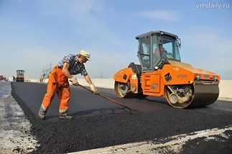
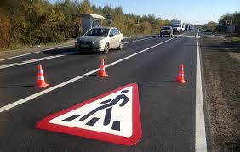
Основные результаты муниципальной программы «Развитие транспортной системы Северо-Енисейского района» за 2022 год
Основные результаты | Ед. измерения | План | Факт
Протяженность автомобильных дорог общего пользования местного значения, на которых проведены работы по ремонту и капитальному ремонту в общей протяженности автомобильных дорог и их удельный вес в общей протяженности автомобильных дорог общего пользования местного значения | км | 11,1 | 11,1
 | % | 10,3 | 10,3
Снижение количества дорожно-транспортных происшествий | ед. | 92 | 92
Количество перевезенных пассажиров | тыс. чел. | 95,7 | 95,7
Количество муниципальных маршрутов (в одном направлении) в гп Северо-Енисейский | ед. | 28 868 | 28 868
Количество пригородных и междугородных маршрутов (в одном направлении) на территории Северо-Енисейского района | ед. | 4 656 | 4 656

Slide 41
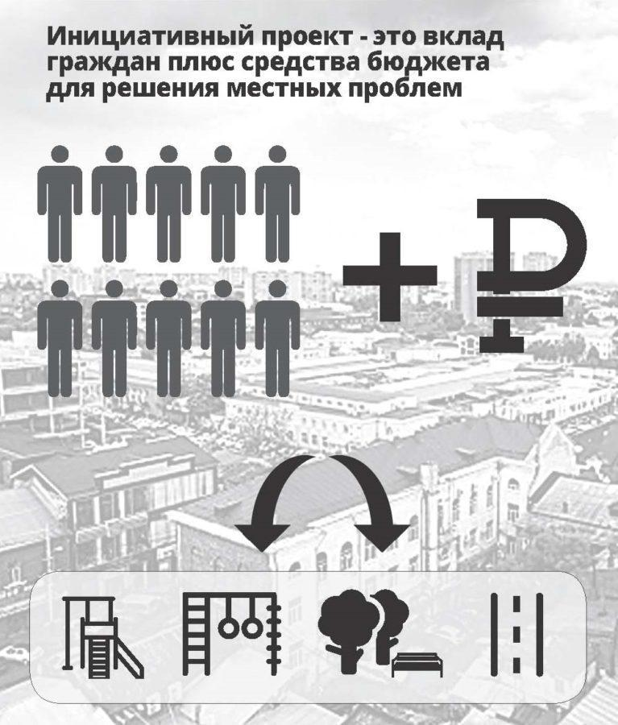

Муниципальная программа Северо-Енисейского района «Развитие местного самоуправления» (тыс. рублей)
Цель муниципальной программы - содействие повышению комфортности условий жизнедеятельности населения в Северо-Енисейском районе.
Общий объем расходов по программе, тыс. рублей | Бюджетная роспись с учетом изменений | Исполнено | % исполнения
 | 107 411,5 | 107 411,5 | 100,0
Основные направления расходов в 2022 году
89 366,5
Субсидии ООО «Управление торговли Северо-Енисейского района» - 75 429,3
Субсидии МП «Хлебопёк» - 13 337,0
Субсидия на оказание финансовой поддержки социально ориентированным некоммерческим организациям - АНО «Северо-Енисейский комплексный центр социального обслуживания населения»
17 407,1
Реализованы 19-ть инициативных проектов, основанных на участии граждан в развитии общественной инфраструктуры территорий городских и сельских населенных пунктов Северо-Енисейского района
637,9
Возмещение части затрат гражданам, ведущим подсобное хозяйство на территории Северо-Енисейского района

Slide 42


Основные результаты муниципальной программы «Развитие местного самоуправления» » за 2022 год
Основные результаты | Ед. измерения | План | Факт
Завоз пищевых продуктов, включенных в расчет субсидии на возмещение фактически понесенных затрат, связанных с созданием условий для обеспечения жителей услугами торговли (реализации населению района продуктов питания) в части затрат по доставке в район указанных продуктов (Включая транспортно-заготовительные расходы) | тонн | 845,5 | 845,5
Закуп товаров первой необходимости | тонн | 181,1 | 237,3
Закуп сырья для производства хлебобулочных изделий | тонн | 89,3 | 89,3
Приобретение товаров с длительным сроком хранения | тонн | 43,5 | 43,5
Приобретение товарной нефти с учетом доставки для МП «Хлебопек» | тонн | 13,9 | 13,9
Приобретение оборудования для организации торговли (плита электрическая, ручной миксер, кондиционер, пароконвектомат) | шт. | 6 | 6
Приобретение посуды кухонной, столовых приборов для организации торговли | шт. | 497 | 497
Приобретение мяса, мясных и мясосодержащих продуктов | шт. | 4,1 | 4,7
Производство и реализация социально-значимого хлеба «1 сорт» и «Украинский» за 1 квартал 2022 года | шт. | 139 917 | 139 917
Приобретение продуктов питания | тонн | 56,8 | 66,3

Slide 43

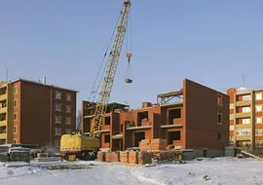
Муниципальная программа «Создание условий для обеспечения доступным и комфортным жильем граждан Северо-Енисейского района» (тыс. рублей)
Цель муниципальной программы – повышение доступности жилья и улучшение жилищных условий граждан, проживающих на территории Северо-Енисейского района.
Общий объем расходов по программе | Бюджетная роспись с учетом изменений | Исполнено | % исполнения
 | 463 874,0 | 444 876,3 | 95,9
Основные направления расходов в 2022 году
999,0 | Строительство коммунальной и транспортной инфраструктуры объекта «Микрорайон «Сосновый бор», гп Северо-Енисейский
28 193,4 | Капитальный ремонт муниципальных жилых помещений и общего имущества в многоквартирных домах, расположенных на территории Северо-Енисейского района
2 000,0 | Реализация мероприятий в области градостроительной деятельности на территории Северо-Енисейского района
5 156,4 | Предоставление социальных выплат молодым семьям на приобретение (строительство) жилья
376 273,5 | Развитие среднеэтажного и малоэтажного строительства в Северо-Енисейском районе
32 254,0 | Обеспечение условий реализации муниципальной программы
Основные результаты | План | Отчет
Доля ветхого и аварийного жилья в районе по общей площади жилья, % | 10,1 | 10,1
Площадь построенных среднеэтажных и малоэтажных жилых домов в населенных пунктах района, кв. м. | 6 757,5 | 0
Количество молодых семей, получивших социальную выплату | 4 | 4
Доля молодых семей, получивших свидетельства о выделении социальных выплат на приобретение или строительство жилья и реализовавших свое право, привлекших дополнительные денежные средства, к общему количеству молодых семей, получивших свидетельства и реализовавших свое право | 40 | 40
Количество многоквартирных жилых домов, расположенных на территории Северо-Енисейского района, в которых выполнен капитальный ремонт общего имущества, объект | 17 | 17

Slide 44
Строительство объектов недвижимого имущества Северо-Енисейского района в 2022 году 420 775,3(тыс. рублей)
Жилищное строительство 355 594,6
Коммунальное хозяйство 5 950,7
60 квартирный дом, ул. Карла Маркса, 52А, гп Северо-Енисейский – 199 690,0
16 квартирный дом, ул. Ленина, 62А, гп Северо-Енисейский – 79 704,8
16 квартирный дом, ул. Карла Маркса, 19А, гп Северо-Енисейский – 59 471,5
коммунальная и транспортная инфраструктура объекта «Микрорайон «Сосновый бор», гп Северо-Енисейский (1 этап) -999,0
Подготовка проектной документации на строительство 16 квартирного дома, ул. Новая, 9А, п. Брянка – 2 147,0
Подготовка проектной документации на строительство 24 квартирного дома, ул. 50 лет Октября, 12Д, п. Тея – 5 606,6
Подготовка проектной документации на строительство 60 квартирного дома, ул. Карла Маркса, 52А, гп Северо-Енисейский – 7 975,7
Водозабор подземных вод гп Северо-Енисейский – 5 950,7
Общегосударственные вопросы 252,5
Национальная экономика 1 913,1
Складское помещение здания администрации п. Вангаш и п. Новоерудинский, ул. Студенческая, 9, п. Вангаш – 252,5
Подготовка проектной документации на реконструкцию участка улично-дорожной сети улиц Гоголя, Гастелло, Маяковского, гп Северо-Енисейский – 1 913,1
Образование 7 556,4
Культура, кинематография 7 942,6
Физическая культура и спорт 1 362,3
Подготовка проектной документации на объекты:
строительство здания школы искусств, гп Северо-Енисейский, ул. Маяковского, 10А – 7 556,4
реконструкция объекта незавершенного строительства в здание культурно-досугового центра, п. Брянка – 7 942,6
реконструкция крыши здания крытого плавательного бассейна по ул. Фабричная, 1Б, гп Северо-Енисейский – 1 362,3
Благоустройство 40 203,0
Кладбище № 2, ул. Механическая,7, гп Северо-Енисейский – 40 203,0

Slide 45
Капитальный ремонт объектов жилищного хозяйства Северо-Енисейского района в 2022 году 99 996,5 (тыс. рублей)
Общегосударственные вопросы 5 227,9
Национальная оборона 5 963,3
Национальная экономика 514,2
Коммунальное хозяйство 35 131,5
Кровля нежилого здания ремонтного цеха, ул. Северная, 1/5, гп Северо-Енисейский – 5 489,5
Сети ТВС и ХВС гп Северо-Енисейский – 27 906,4
Проектная документация на капитальный ремонт систем противопожарной защиты в зданиях котельных населенных пунктов Северо-Енисейского района – 7 225,1
Кровля административного здания, ул. Строителей, 1Б, п. Тея – 5 227,9
Нежилое помещение № 58, ул. Суворова, 2, гп Северо-Енисейский, переданного в безвозмездное пользование Федеральному казенному учреждению «Военный комиссариат Красноярского края» - 5 963,3
Нежилое помещение №21, ул. Маяковского, 5, гп Северо-Енисейский -514,3
Жилищное хозяйство 28 193,3
Квартиры в жилых домах -28 193,3
Образование 1 538,1
Культура, кинематография 23 428,2
МБУ «Муниципальный музей истории золотодобычи Северо-Енисейского района», ул. Ленина, 42, гп Северо-Енисейский -2 315,0
здания районного дома культуры «Металлург» муниципального бюджетного учреждения «Централизованная клубная система Северо-Енисейского района» ул. Ленина, 9, гп Северо-Енисейский – 6 663,8
Модернизация центральной районной библиотеки МБУ «ЦБС», ул. Ленина, 52, гп Северо-Енисейский – 14 449,4
Подготовка проектной и рабочей документации в части замены инженерных систем муниципального бюджетного образовательного учреждения «Брянковская средняя школа № 5», ул. Школьная, 42, п. Брянка – 1 038,1
школьных мастерских муниципального бюджетного общеобразовательного учреждения «Новокаламинская средняя школа № 6», ул. Дражников, 14, п. Новая Калами (наружные виды работ) – 500,0

Slide 46

Муниципальная программа «Управление муниципальными финансами» (тыс.
Муниципальная программа «Управление муниципальными финансами» (тыс. рублей)
Цели муниципальной программы – обеспечение долгосрочной сбалансированности и устойчивости бюджетного процесса Северо-Енисейского района, повышение качества и прозрачности управления муниципальными финансами.
Общий объем расходов по программе | Бюджетная роспись с учетом изменений | Исполнено | % исполнения
 | 567 468,2 | 567 359,4 | 100,0
Основные направления расходов в 2022 году
525 359,6 | Субсидия краевому бюджету из бюджета Северо-Енисейского района в соответствии с пунктом 1 статьи 15 Закона Красноярского края от 10.07.2007 года № 2-317 «О межбюджетных отношениях в Красноярском крае»
3 000,0 | Субсидии муниципальным образованиям Красноярского края из бюджета Северо-Енисейского района в соответствии с решением Северо-Енисейского районного Совета депутатов от 24.05.2022 № 364-23 «Об утверждении Положения о предоставлении субсидии из бюджета Северо-Енисейского района бюджетам других муниципальных образований Красноярского края»
38 999,8 | Обеспечение реализации муниципальной программы и прочие мероприятия
Основные результаты | План | Отчет
Доля расходов на обслуживание муниципального долга Северо-Енисейского района в объеме расходов бюджета района, за исключением объема расходов, которые осуществляются за счет субвенций, предоставляемых из бюджетов бюджетной системы Российской Федерации, % | не более 5 | 0,0
Отношение муниципального долга Северо-Енисейского района к доходам бюджета района за исключением безвозмездных поступлений, % | не более 50 | 26,5
Доля краткосрочных долговых обязательств в общем объеме муниципального долга района, % | не более 15 | 0,0
Просроченная задолженность по долговым обязательствам Северо-Енисейского района, рублей | 0,0 | 0,0
Годовая сумма платежей по погашению и обслуживанию муниципального долга, возникшего по состоянию на 1 января очередного финансового года, без учета платежей, направляемых на досрочное погашение долговых обязательств со сроками погашения после 1 января года, следующего за очередным финансовым годом, к общему объему налоговых и неналоговых доходов бюджета района и дотаций из бюджетов бюджетной системы Российской Федерации | не более 13 | 0,0

Slide 47


Муниципальная программа Северо-Енисейского района «Содействие развитию гражданского общества» (тыс. рублей)
Цель муниципальной программы - создание условий для дальнейшего развития гражданского общества, повышения социальной активности населения, повышения прозрачности деятельности органов законодательной и исполнительной власти в Северо-Енисейском районе.
Общий объем расходов по программе | Бюджетная роспись с учетом изменений | Исполнено | % исполнения
 | 34 990,4 | 34 372,9 | 98,2
Основные направления расходов 2022 года
34 372,9 | Открытость власти и информирование населения Северо-Енисейского района о деятельности и решениях органов местного самоуправления Северо-Енисейского района и информационно-разъяснительная работа по актуальным социально значимым вопросам
Основные результаты | План | Отчет
Количество выходов газеты «Северо-Енисейский ВЕСТНИК» с социально-значимыми материалами, экземпляров | 115 075 | 100 479
Количество выходов социально-значимых материалов в программах «СЕМИС» - ТВ, штук | 1 450 | 1 460
Количество социально-значимых материалов, размещенных на сайте газеты «Северо-Енисейский ВЕСТНИК», просмотров | 10 000 | 8 449
Количество размещения материалов о деятельности и решениях органов местного самоуправления, иной официальной и социально значимой информации в газете и ее приложениях, страниц | 5 885 628 | 5 894 584

Slide 48

Муниципальная программа «Управление муниципальным имуществом» (тыс. рублей)
Цель муниципальной программы – эффективное управление и использование муниципального имущества, повышение уровня материально-технической базы административно-социальной сферы Северо-Енисейского района.
Общий объем расходов по программе | Бюджетная роспись с учетом изменений | Исполнено | % исполнения
 | 128 692,4 | 105 850,6 | 82,3
Основные направления расходов в 2022году
7 196,4 | Средства бюджета Северо-Енисейского района для уплаты обязательных взносов на капитальный ремонт общего имущества многоквартирных домов в муниципальной собственности
11 244,0 | Снос ветхих и аварийных объектов на территории Северо-Енисейского района
784,2 | Оформление технической и кадастровой документации на объекты недвижимости муниципальной собственности (жилищный фонд, нежилые помещения, здания, строения, сооружения, объекты внешнего благоустройства, объекты инженерной инфраструктуры) бесхозяйные объекты и объекты принимаемые в муниципальную собственность, определение рыночной стоимости объектов муниципальной собственности, техническое освидетельствование зимних горок
355,7 | Реализация мероприятий в области земельных отношений и природопользования
5 094,9 | Оплата расходов управляющей организации по содержанию и текущему ремонту общего имущества многоквартирных домов, отоплению, в которых расположены пустующие жилые муниципальные помещения, приобретение и установка индивидуальных (квартирных) приборов учета горячей и холодной воды, электросчетчиков для обеспечения жилых помещений муниципального жилого фонда, поверка индивидуальных (квартирных) приборов учета горячей и холодной воды, установленных в жилых помещениях и др.
4 878,9 | Субсидии возмещение расходов на ремонт печей, на ремонт общежития, коммунальных услуг семьям военнослужащих, находящихся на СВО
4 241,1 | Приобретение стерилизатора парового с автоматической системой управления ГК-100-«СЗМО», оборудования для укомплектования ПЦР лаборатории, автомобиля скорой медицинской помощи на базе автомобиля УАЗ, для участковой больницы в п. Брянка
2 213,2 | Субвенция на приобретение жилья 2-х квартир для детей сирот -2 152,3 тыс. рублей, на содержание 0,05 штатной единицы сотрудника -60,9 тыс. рублей
15 582,6 | Приобретение двух пассажирских автобусов, легкового автомобиля УАЗ Патриот, хлебопекарного оборудования, оборудования для торговли, двух 40-футовых контейнеров
40 111,8 | Работы по приведению в соответствие с требованиями норм помещений лаборатории ПЦР, ул. Гоголя, 7/10, гп Северо-Енисейский, строительство складского помещения здания администрации п. Вангаш и п. Новоерудинский, ул. Студенческая, 9, п. Вангаш, текущий ремонт квартиры №5, ул. Ленина, 66, гп Северо-Енисейский, покрытия полов, ул. Новая, 26, кв. 2, п. Брянка, капремонт нежилого помещения №21, ул. Маяковского, 5, гп Северо-Енисейский, капремонт военкомата, кровли дома-интерната, ул. Строителей, 1Б, п. Тея, работы по приведению в соответствие с требованиями норм помещений лаборатории ПЦР, ул. Гоголя, 7/10, гп Северо-Енисейский и др.
14 147,8 | Финансовое обеспечение деятельности Комитета по управлению муниципальным имуществом администрации Северо-Енисейского района

Slide 49


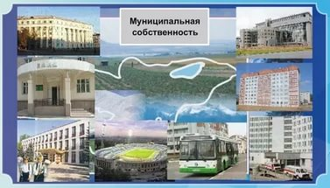
Основные результаты при реализации муниципальной программы «Управление муниципальным имуществом»
Основные результаты | Ед. измерения | План | Факт
Количество полученных технических и кадастровых паспортов на объекты недвижимого имущества | Ед. | 40 | 40
Количество полученных результатов оценки объектов муниципальной собственности | Ед. | 70 | 70
Увеличение доходной части бюджета Северо-Енисейского района за счет повышения эффективности использования муниципального имущества, земельных участков | % | 20 | 62,3
Количество капитально отремонтированных объектов административно-социальной сферы района | Ед. | 5 | 5
Количество приобретенного оборудования для технического оснащения муниципальных объектов административно-социальной сферы Северо-Енисейского района | Ед. | 362 | 362
Количество снесенных многоквартирных домов, нежилых зданий (строений, сооружений), объектов недвижимости, в том числе изъятых для муниципальных нужд | Ед. | 9 | 9

Slide 50
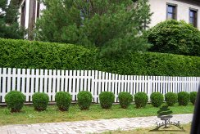
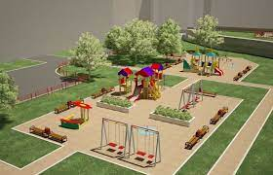
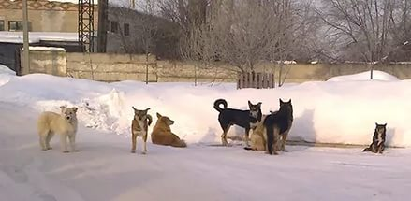
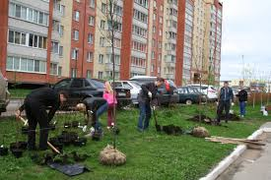
Муниципальная программа Северо-Енисейского района «Благоустройство территории» (тыс. рублей)
Цель муниципальной программы – создание максимально благоприятных, комфортных и безопасных условий для проживания и отдыха жителей Северо-Енисейского района
Общий объем расходов по программе | Бюджетная роспись с учетом изменений | Исполнено | % исполнения
 | 128 129,4 | 127 488,3 | 99,5
Основные направления расходов в 2017 году
Основные направления расходов в 2022году:
40 203,0 | Второй этап строительства кладбища № 2, ул. Механическая,7, гп Северо-Енисейский
57 461,0 | Работы по благоустройству и озеленению населенных пунктов района (содержание кладбищ, снос аварийных домов, содержание скверов, парков, ремонт тротуаров, бетонных и деревянных лестниц, устройство и демонтаж зимних городков, установка баннеров, аншлагов, покос травы, ликвидация свалок и др.)
12 439,5 | Субсидия на возмещение фактически понесенных затрат, связанных с организацией благоустройства территории района в части освещения улиц населенных пунктов Северо-Енисейского района
413,2 | Субсидия на возмещение фактически понесенных затрат, связанных с организацией ритуальных услуг в районе в части оказания услуг по поднятию и доставке криминальных и бесхозных трупов с мест происшествий и обнаружения в морг
2 285,9 | Услуги по обращению с животными без владельцев на территории Северо-Енисейского района
14 685,7 | Комплексное благоустройство ул. Ленина и ул. Фабричная в гп Северо-Енисейский «Северная параллель»

Slide 51
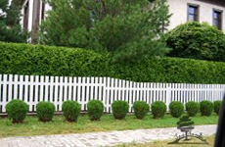
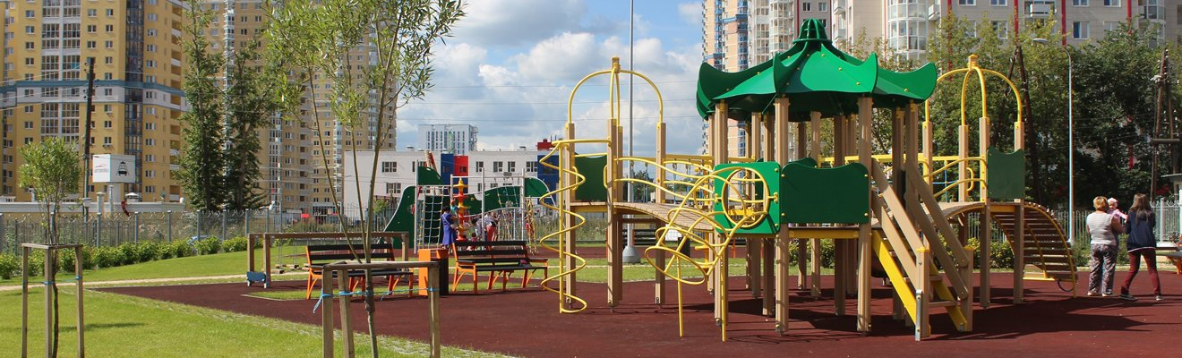
Основные результаты по муниципальной программе
Северо-Енисейского района «Благоустройство территории»
Основные результаты | План | Факт
Длина уложенной брусчатки в гп Северо-Енисейский, м.п. | 50 | 50
Площадь покоса травы в местах общего пользования населенных пунктов, кв.м | 76 536 | 76 536
Количество светильников для уличного освещения, шт. | 811 | 811
Количество отловленных безнадзорных животных, ед. | 178 | 178

Slide 52
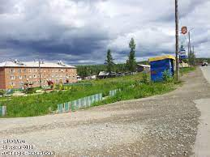
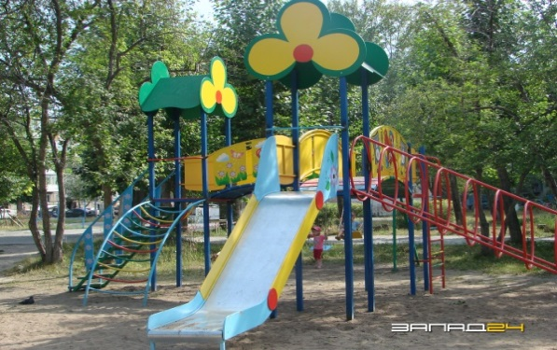
Муниципальная программа «Формирование комфортной городской (сельской) среды Северо-Енисейского района»
Цель муниципальной программы – создание наиболее благоприятных и комфортных условий жизнедеятельности населения Северо-Енисейского района
Общий объем расходов по программе | Бюджетная роспись с учетом изменений | Исполнено | % исполнения
 | 4 338,7 | 4 338,7 | 100,0
Основные направления расходов по видам работ в 2022 году:
благоустройство 2 дворовых территорий многоквартирных домов по минимальному и дополнительному перечням видов работ в гп Северо-Енисейский:
ул. Ленина, д. 3 - заасфальтирована дворовая территория – 417,0 м² и дворовый проезд – 256,0 м², установлены скамейки – 4 шт., урны – 5 шт., 2 светильника на фасаде дома; установлена песочница с навесом и крышкой, карусель и качели-балансир;
ул. Донского, д. 32 - заасфальтирована дворовая территория – 473,0 м² и дворовый проезд – 282,9 м², установлены скамейки – 4 шт., урны – 1 шт.; 2 светильника на фасаде дома; обустроена пешеходная дорожка.
Основные результаты | 2020 (план) | 2020 (отчет)
Количество благоустроенных дворовых территорий многоквартирных домов, ед | 2 | 2
Количество благоустроенных общественных территорий, ед | 0 | 0

Slide 53

Муниципальная программа «Развитие социальных отношений, рост благополучия и защищенности граждан в Северо-Енисейском районе» (тыс. рублей)
Цели муниципальной программы – эффективное исполнение переданных полномочий по созданию и обеспечению деятельности комиссии по делам несовершеннолетних и защите их прав, по опеке и попечительству в отношении совершеннолетних граждан, а так же в сфере патронажа, повышение качества жизни и степени социальной защищенности отдельных категорий граждан путем предоставления дополнительных мер социальной поддержки для отдельных категорий граждан, реализация прав муниципальных служащих и лиц, замещавших муниципальные должности на постоянной основе на пенсионное обеспечение за выслугу лет, обеспечение подарками Главы района, поддержка участников СВО
Общий объем расходов по программе | Бюджетная роспись с учетом изменений | Исполнено | % исполнения
 | 26 340,4 | 26 049,6 | 99,9
Основные направления расходов в 2022 году, тыс. рублей
1 482,4 - Дополнительные меры социальной поддержки для отдельных категорий граждан - неработающим пенсионерам в виде ежемесячных денежных выплат 61 гражданину
342,8 - Дополнительные меры социальной поддержки и социальной помощи для отдельных категорий граждан - семьям с новорожденными детьми в виде единовременной денежной выплаты 37 гражданам
80,7 - Дополнительные меры социальной поддержки для отдельных категорий граждан - беременным женщинам в виде ежемесячной денежной выплаты 34 гражданам
911,0 - Дополнительные меры социальной поддержки для отдельных категорий граждан, обучающихся в образовательных организациях высшего образования и профессиональных образовательных организациях Красноярского края в виде ежемесячной денежной выплаты 46 гражданам
437,3 - Дополнительные меры социальной поддержки для отдельных категорий граждан, находящихся в трудной жизненной ситуации в виде единовременной денежной выплаты 33гражданам
183,1 - Дополнительные меры социальной поддержки для отдельных категорий граждан в виде ежемесячной денежной выплаты 4 гражданам
1 478,3 - Дополнительные меры социальной поддержки для отдельных категорий граждан - неработающим пенсионерам в виде единовременной денежной выплаты на приобретение овощей 585 гражданам
316,3 - Дополнительные меры социальной поддержки для отдельных категорий граждан к праздничным дням и памятным датам в виде единовременной денежной выплаты 251 гражданину
795,9 - Дополнительные меры социальной поддержки для отдельных категорий граждан, удостоенных звания «Почетный гражданин Северо-Енисейского района» в виде компенсации расходов по оплате жилья и коммунальных услуг 8 гражданам
186,7 - Дополнительные меры социальной поддержки для отдельных категорий граждан, удостоенных звания «Почетный гражданин Северо-Енисейского района» в виде компенсации стоимости приобретенной путевки на санаторно-курортное лечение 3 гражданам
15,6 – Дополнительные меры социальной поддержки для отдельных категорий граждан, удостоенных звания «Почетный гражданин Северо-Енисейского района» в виде компенсации стоимости проезда к месту санаторно-курортного лечения и обратно1гражданину
21,6 - Дополнительные меры социальной поддержки для отдельных категорий граждан - вдовам (вдовцам) лиц, удостоенных звания «Почетный гражданин Северо-Енисейского района» в виде компенсации расходов по оплате жилья и коммунальных услуг- расходы на доставку и пересылку дополнительных мер социальной поддержки 1 гражданину
259,3- Дополнительные меры социальной поддержки для отдельных категорий граждан, награжденных знаком отличия Северо-Енисейского района «Ветеран золотодобычи 25 лет» в виде ежемесячной денежной выплаты 153 гражданам
86,9 - Дополнительные меры социальной поддержки для отдельных категорий граждан, награжденных знаком отличия Северо-Енисейского района «Ветеран золотодобычи 20 лет» в виде ежемесячной денежной выплаты 78 гражданину
2 887,0- Выплата пенсии за выслугу лет лицам, замещавшим должности муниципальной службы и муниципальные должности на постоянной основе в органах местного самоуправления Северо-Енисейского района 36 гражданам
1 272,6 –Новогодние подарки от Главы района получили 2 003 ребенка
3 959,4 - Исполнение переданных государственных полномочий по созданию и обеспечению деятельности комиссии по делам несовершеннолетних
1 540,8 – Исполнение государственных полномочий по опеке и попечительству в отношении совершеннолетних граждан, а также в сфере патронажа
7 071,3 – Обеспечение деятельности отдела по делам семьи, детства и социальной поддержки граждан
360,0 – Выплата 64 выпускникам школ в размере 5 000,0
125,1 - Подарки Главы Северо-Енисейского района ко Дню знаний для 148 первоклассников
2 275,0 - Выплаты гражданам, заключившим контракт и направляемых для участия в специальной военной операции на территориях Донецкой Народной Республики, Луганской Народной республики и Украины (9 контрактов)

Slide 54

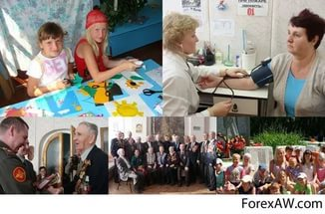

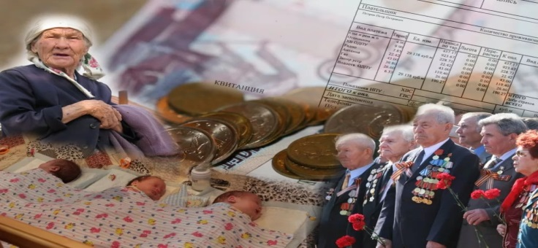
Показатели результативности государственной программы «Развитие социальных отношений, рост благополучия и защищенности граждан в Северо-Енисейском района»
Основные результаты | план | факт
Доля несовершеннолетних и семей, состоящих на учете в органах и учреждениях системы профилактики правонарушений и преступлений несовершеннолетних (СОП, УПК), охваченных комплексной индивидуальной профилактической работой, % | 100 | 100
Установление опеки либо помещение под надзор в медицинские организации, организации оказывающие социальные услуги, иные организации совершеннолетних недееспособных граждан от общего количества совершеннолетних недееспособных граждан, проживающих в Северо-Енисейском районе, % | 100 | 100
Доля граждан из числа ветеранов Вов, ветеранов БД, детей-инвалидов, граждан, достигших возраста 80 лет и старше, получивших ЕАМП ко Дню Защитника Отечества, ко Дню Победы, ко Дню защиты детей, ко Дню пожилого человека от общего количества лиц данной категории, проживающих в районе,% | 100 | 100
Доля граждан, получивших дополнительные меры социальной поддержки из общего количества заявителей, % | 100 | 100

Slide 55
Муниципальная программа Северо-Енисейского района «Привлечение квалифицированных специалистов, обладающих специальностями, являющимися дефицитными для учреждений социальной сферы Северо-Енисейского района» (тыс. рублей)
Цель муниципальной программы – привлечение и закрепление квалифицированных специалистов, обладающих специальностями, являющимися дефицитными в учреждения социальной сферы и муниципальные предприятия Северо-Енисейского района для обеспечения доступных качественных услуг на территории Северо-Енисейского района
Общий объем расходов по программе | Бюджетная роспись с учетом изменений | Исполнено | % исполнения
 | 8 500,0 | 8 500,0 | 100,0
Основные направления расходов в 2022 году:
8 500,0 | Создание условий для привлечения квалифицированных специалистов, дефицитных должностей в сфере образования, спорта, культуры и здравоохранения Северо-Енисейского района
Основные результаты по муниципальной программе
Северо-Енисейского района «Привлечение квалифицированных специалистов, обладающих специальностями, являющимися дефицитными для учреждений социальной сферы Северо-Енисейского района»
Основные результаты | План | Факт
Количество ставок, замещенных специалистами, обладающими специальностями, являющимися дефицитными для учреждений, всего | 18 | 18
Удельный вес специалистов, получивших социальную поддержку приглашенным и трудоустроенным специалистам, обладающим специальностями, являющимися дефицитными для учреждений социальной сферы Северо-Енисейского района, от общего количества специалистов, имеющих право на ее получение | 100 | 100

Slide 56
Динамика дефицита (профицита) бюджета Северо-Енисейского района (тыс. рублей)

Slide 57
Динамика муниципального долга Северо-Енисейского района
млн. рублей

Slide 58




СТРУКТУРА МУНИЦИПАЛЬНОГО ДОЛГА
В 2022 ГОДУ
ВСЕГО: 550 000,0 тыс. рублей
Бюджетные кредиты
0,0
На 01.01.2023
Банковские кредиты
550 000,0
На 01.01.2023

